Slide 1

Επεξεργασία Σήματος Συνεχούς Χρόνου
Συστήματα στο χώρο του Fourier

Slide 2
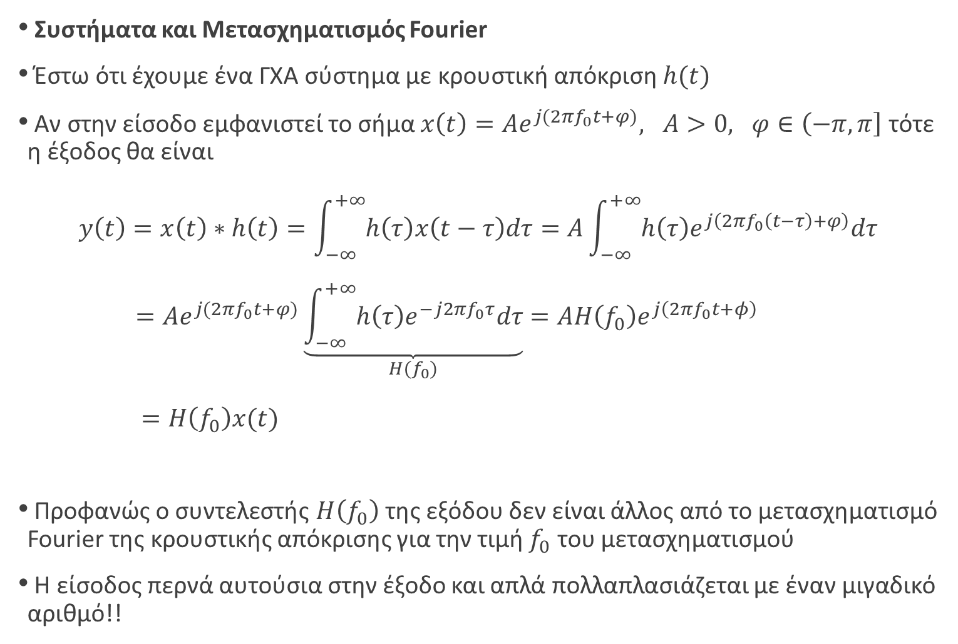
Συστήματα και Μετασχηματισμός Fourier
Έστω ότι έχουμε ένα ΓΧΑ σύστημα με κρουστική απόκριση $h(t)$
Αν στην είσοδο εμφανιστεί το σήμα $x\left(t\right)=Ae^{j(2πf_{0}t+φ)}, A>0, φ∈\left(−π, π\right]$ τότε η έξοδος θα είναι
$$y\left(t\right)=x\left(t\right)∗h\left(t\right)=\int_{−∞}^{+∞}{h\left(τ\right)x\left(t−τ\right)dτ}=A\int_{−∞}^{+∞}{h\left(τ\right)e^{j\left(2πf_{0}\left(t−τ\right)+φ\right)}dτ} \\ =Ae^{j(2πf_{0}t+φ)}\underset{H(f_{0})}{\underbrace{\int_{−∞}^{+∞}{h\left(τ\right)e^{−j2πf_{0}τ}dτ}}}=AH\left(f_{0}\right)e^{j\left(2πf_{0}t+φ\right)} \\ =H\left(f_{0}\right)x(t)$$
Προφανώς ο συντελεστής $H\left(f_{0}\right)$ της εξόδου δεν είναι άλλος από το μετασχηματισμό Fourier της κρουστικής απόκρισης για την τιμή $f_{0}$ του μετασχηματισμού
Η είσοδος περνά αυτούσια στην έξοδο και απλά πολλαπλασιάζεται με έναν μιγαδικό αριθμό!!

Slide 3
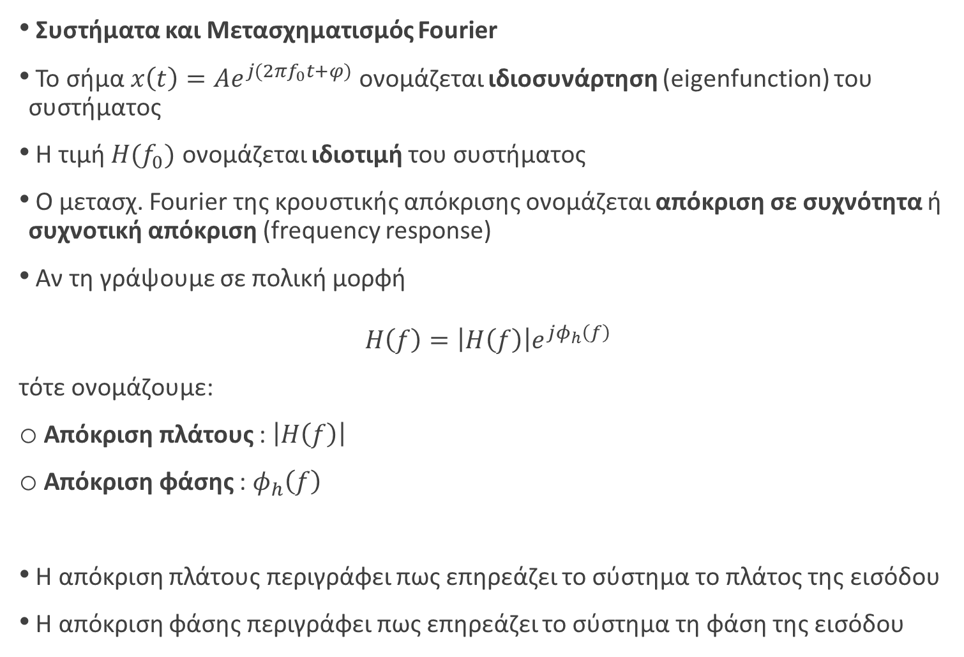
Συστήματα και Μετασχηματισμός Fourier
Το σήμα $x\left(t\right)=Ae^{j(2πf_{0}t+φ)}$ ονομάζεται ιδιοσυνάρτηση (eigenfunction) του συστήματος
Η τιμή $H(f_{0})$ ονομάζεται ιδιοτιμή του συστήματος
Ο μετασχ. Fourier της κρουστικής απόκρισης ονομάζεται απόκριση σε συχνότητα ή συχνοτική απόκριση (frequency response)
Αν τη γράψουμε σε πολική μορφή
$$H\left(f\right)=\left|H\left(f\right)\right|e^{jφ_{h}\left(f\right)}$$
τότε ονομάζουμε:
Απόκριση πλάτους : $\left|H\left(f\right)\right|$
Απόκριση φάσης : $φ_{h}\left(f\right)$
Η απόκριση πλάτους περιγράφει πως επηρεάζει το σύστημα το πλάτος της εισόδου
Η απόκριση φάσης περιγράφει πως επηρεάζει το σύστημα τη φάση της εισόδου

Slide 4
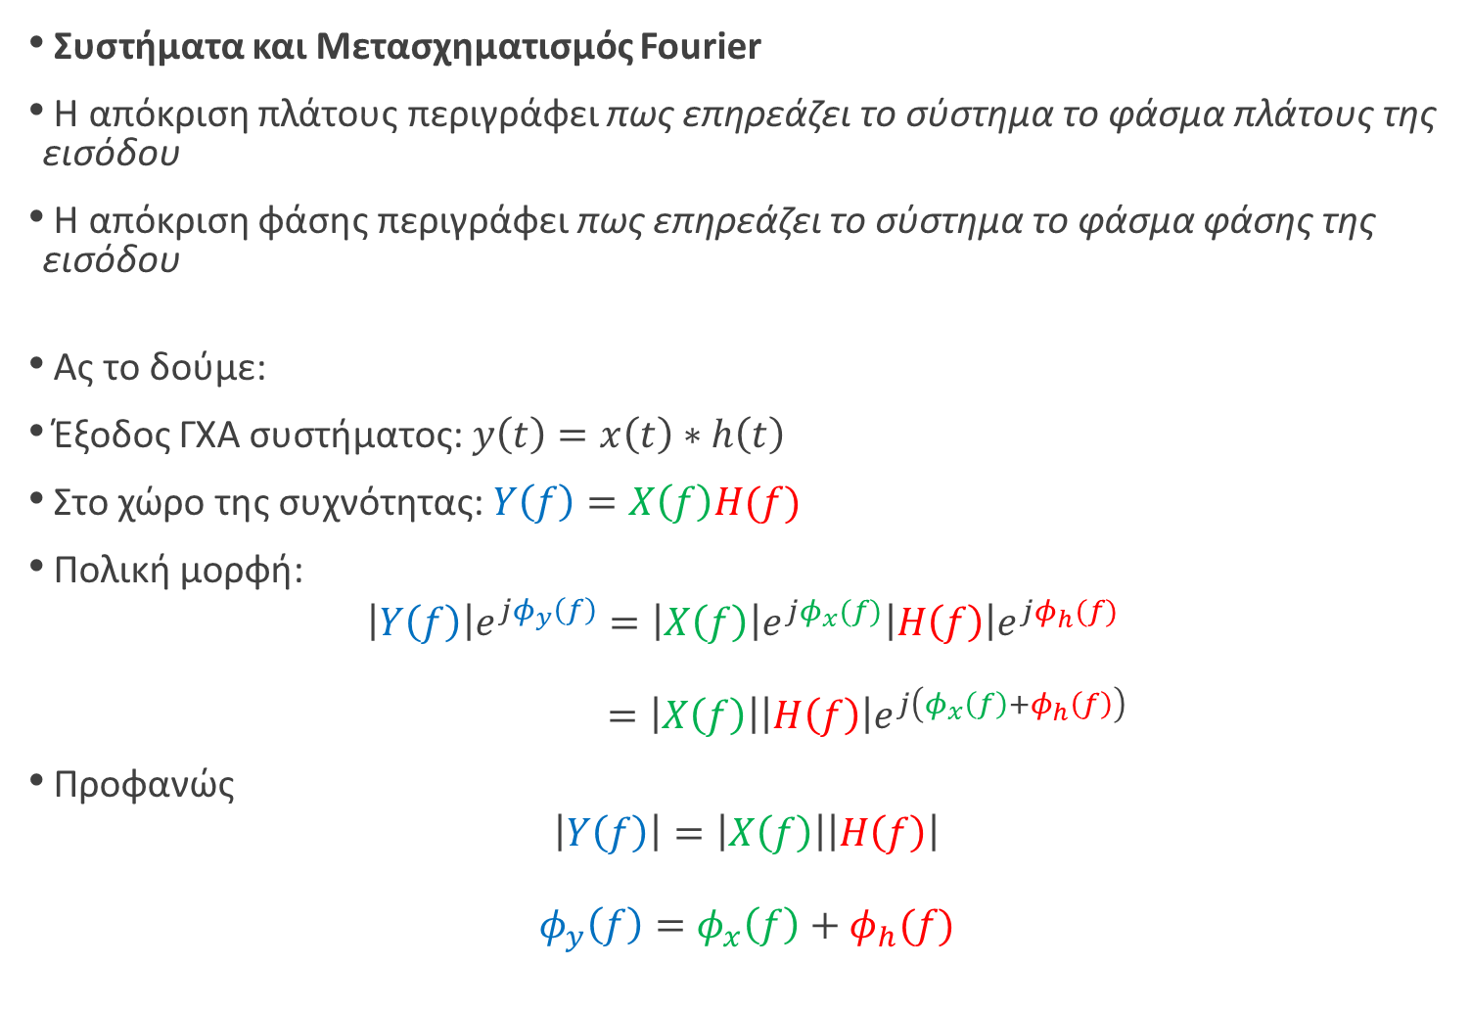
Συστήματα και Μετασχηματισμός Fourier
Η απόκριση πλάτους περιγράφει πως επηρεάζει το σύστημα το φάσμα πλάτους της εισόδου
Η απόκριση φάσης περιγράφει πως επηρεάζει το σύστημα το φάσμα φάσης της εισόδου
Ας το δούμε:
Έξοδος ΓΧΑ συστήματος: $y\left(t\right)=x\left(t\right)∗h\left(t\right)$
Στο χώρο της συχνότητας: $Y\left(f\right)=X\left(f\right)H(f)$
Πολική μορφή:
$$\left|Y\left(f\right)\right|e^{jφ_{y}\left(f\right)}=\left|X\left(f\right)\right|e^{jφ_{x}(f)}\left|H\left(f\right)\right|e^{jφ_{h}(f)} \\ =\left|X\left(f\right)\right|\left|H\left(f\right)\right|e^{j\left(φ_{x}\left(f\right)+φ_{h}\left(f\right)\right)}$$
Προφανώς
$$\left|Y\left(f\right)\right|=\left|X\left(f\right)\right|\left|H\left(f\right)\right|$$
$$φ_{y}\left(f\right)=φ_{x}\left(f\right)+φ_{h}(f)$$

Slide 5
Συστήματα και Μετασχηματισμός Fourier
Παράδειγμα στο φάσμα πλάτους
$$|X\left(f\right)|$$
$$∙$$
$$f$$
$$|H\left(f\right)|$$
$${−f}_{c}$$
$$f_{c}$$
$$f$$
$$=$$
$$|Y\left(f\right)|$$
$${−f}_{c}$$
$$f_{c}$$
$$f$$

Slide 6
Συστήματα και Μετασχηματισμός Fourier
Παράδειγμα στο φάσμα φάσης
$$∠X\left(f\right)$$
$$f$$
$$+$$
$$∠H\left(f\right)$$
$$f$$
$$=$$
$$∠Y\left(f\right)$$
$$f$$

Slide 7
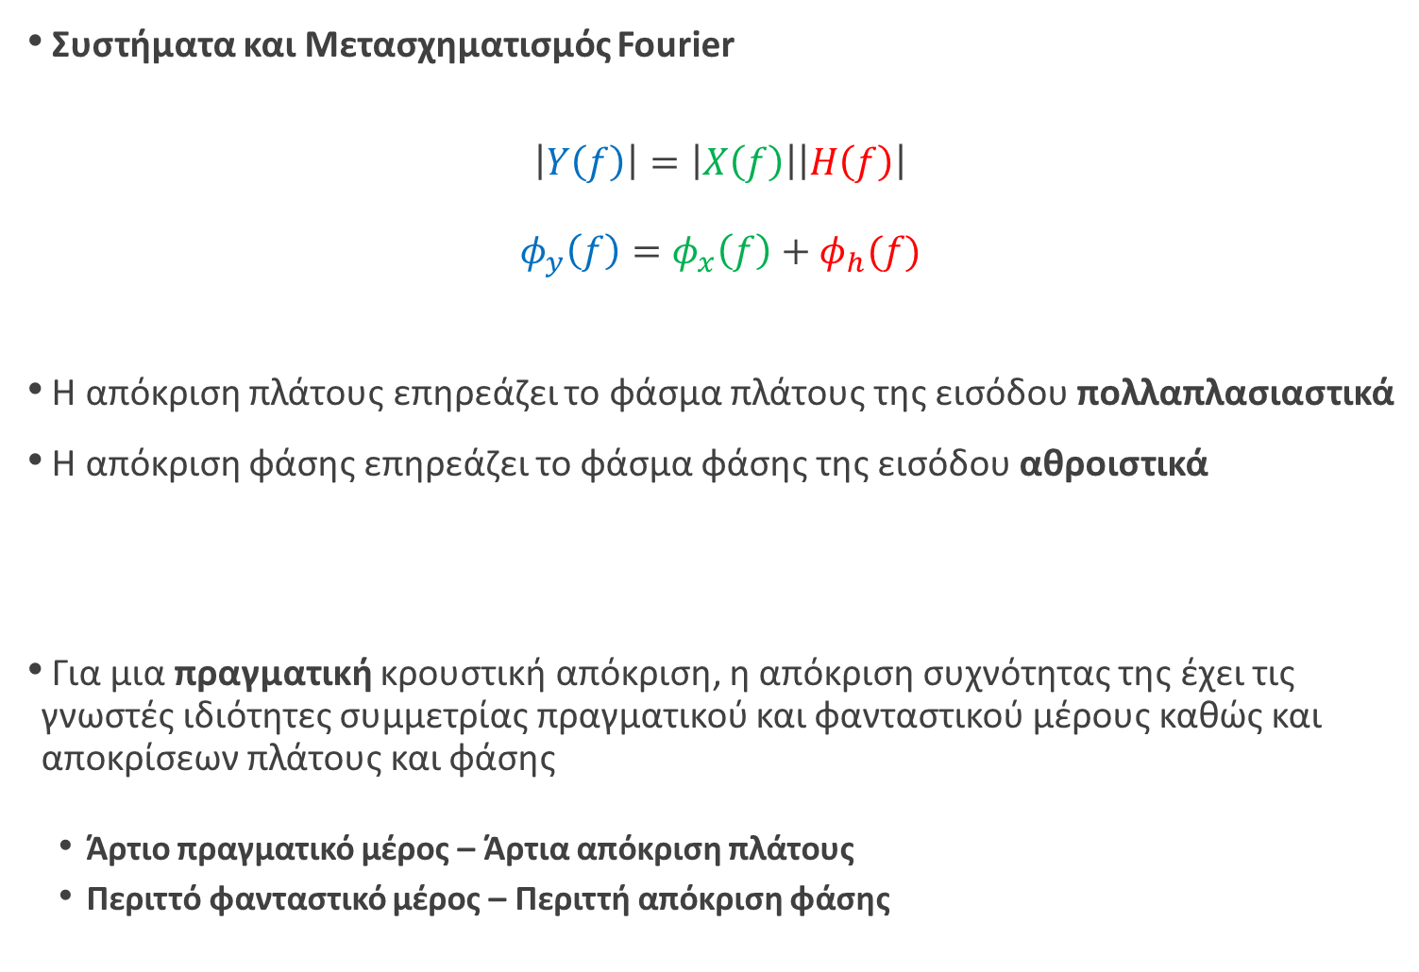
Συστήματα και Μετασχηματισμός Fourier
$$\left|Y\left(f\right)\right|=\left|X\left(f\right)\right|\left|H\left(f\right)\right|$$
$$φ_{y}\left(f\right)=φ_{x}\left(f\right)+φ_{h}(f)$$
Η απόκριση πλάτους επηρεάζει το φάσμα πλάτους της εισόδου πολλαπλασιαστικά
Η απόκριση φάσης επηρεάζει το φάσμα φάσης της εισόδου αθροιστικά
Για μια πραγματική κρουστική απόκριση, η απόκριση συχνότητας της έχει τις γνωστές ιδιότητες συμμετρίας πραγματικού και φανταστικού μέρους καθώς και αποκρίσεων πλάτους και φάσης
Άρτιο πραγματικό μέρος – Άρτια απόκριση πλάτους
Περιττό φανταστικό μέρος – Περιττή απόκριση φάσης

Slide 8
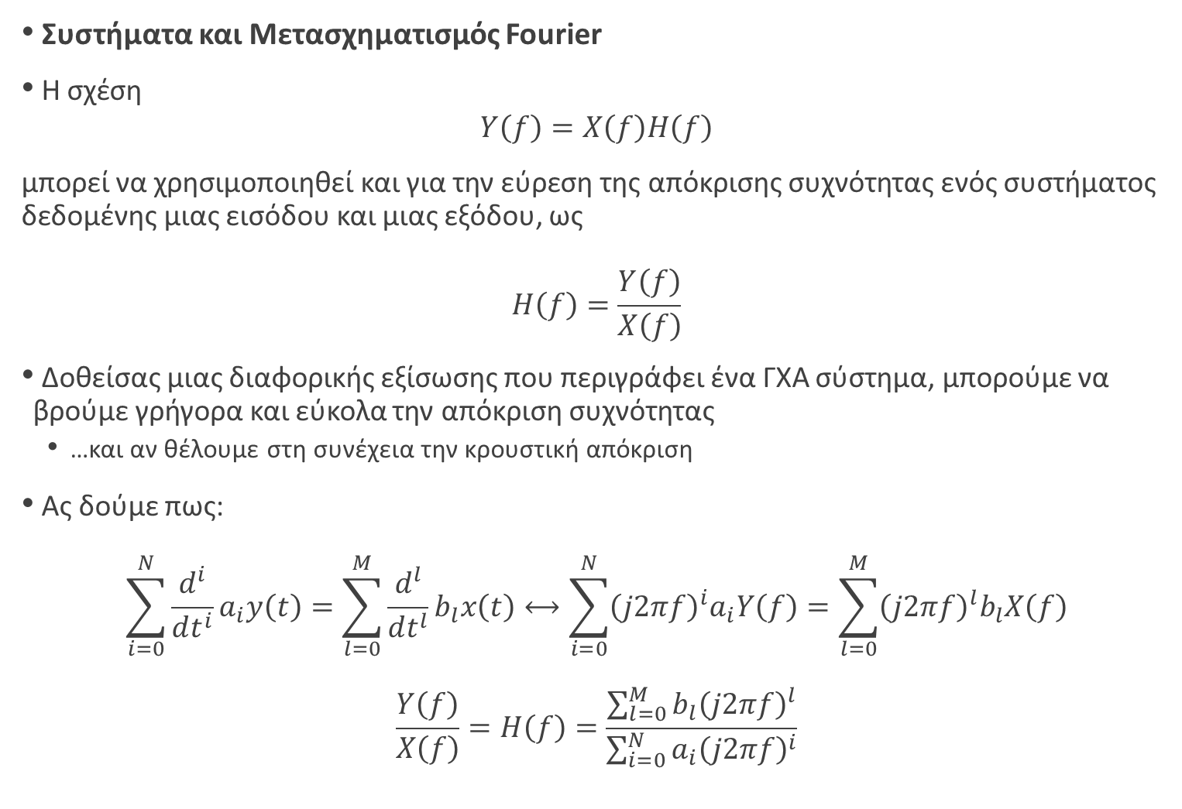
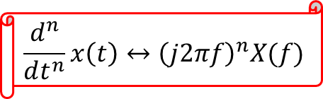
Συστήματα και Μετασχηματισμός Fourier
Η σχέση
$$Y\left(f\right)=X\left(f\right)H\left(f\right)$$
μπορεί να χρησιμοποιηθεί και για την εύρεση της απόκρισης συχνότητας ενός συστήματος δεδομένης μιας εισόδου και μιας εξόδου, ως
$$H\left(f\right)=\frac{Y\left(f\right)}{X\left(f\right)}$$
Δοθείσας μιας διαφορικής εξίσωσης που περιγράφει ένα ΓΧΑ σύστημα, μπορούμε να βρούμε γρήγορα και εύκολα την απόκριση συχνότητας
…και αν θέλουμε στη συνέχεια την κρουστική απόκριση
Ας δούμε πως:
$$\sum_{i=0}^{N}{\frac{d^{i}}{dt^{i}}a_{i}y\left(t\right)}=\sum_{l=0}^{M}{\frac{d^{l}}{dt^{l}}b_{l}x\left(t\right)}⟷\sum_{i=0}^{N}{{\left(j2πf\right)}^{i}a_{i}Y\left(f\right)}=\sum_{l=0}^{M}{{\left(j2πf\right)}^{l}b_{l}X\left(f\right)}$$
$$\frac{Y\left(f\right)}{X\left(f\right)}=H\left(f\right)=\frac{\sum_{l=0}^{M}{b_{l}{\left(j2πf\right)}^{l}}}{\sum_{i=0}^{N}{a_{i}{\left(j2πf\right)}^{i}}}$$
$$\frac{d^{n}}{dt^{n}}x\left(t\right)↔{\left(j2πf\right)}^{n}X(f)$$

Slide 9
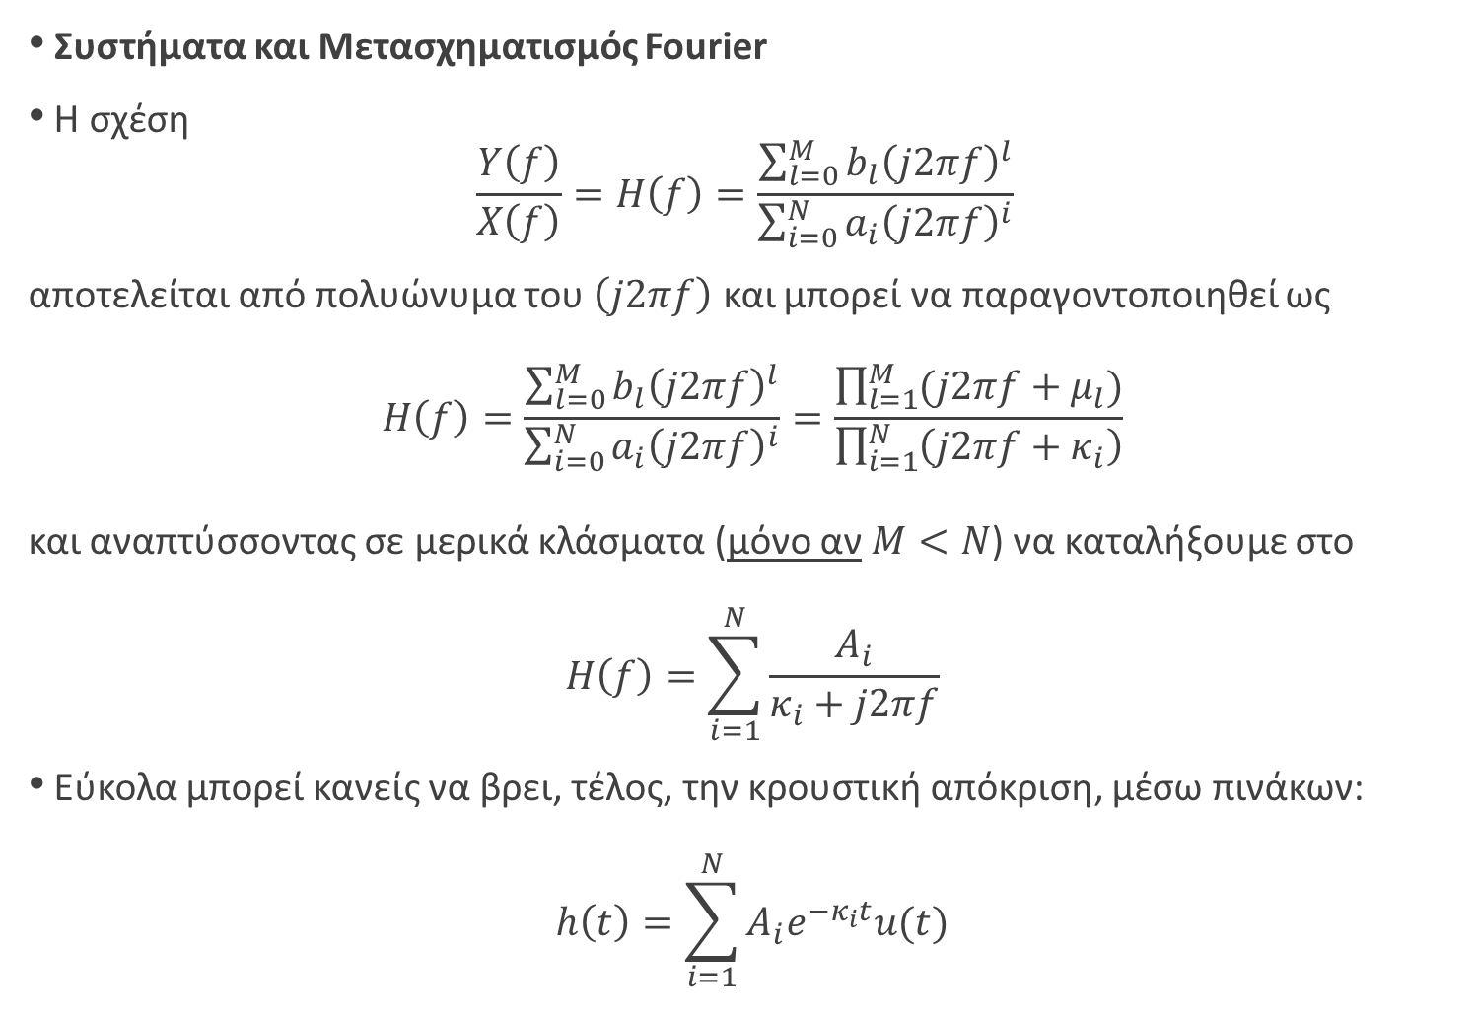
Συστήματα και Μετασχηματισμός Fourier
Η σχέση $\frac{Y\left(f\right)}{X\left(f\right)}=H\left(f\right)=\frac{\sum_{l=0}^{M}{b_{l}{\left(j2πf\right)}^{l}}}{\sum_{i=0}^{N}{a_{i}{\left(j2πf\right)}^{i}}}$
αποτελείται από πολυώνυμα του $\left(j2πf\right)$ και μπορεί να παραγοντοποιηθεί ως
$$H\left(f\right)=\frac{\sum_{l=0}^{M}{b_{l}{\left(j2πf\right)}^{l}}}{\sum_{i=0}^{N}{a_{i}{\left(j2πf\right)}^{i}}}=\frac{\prod_{l=1}^{M}{(j2πf+μ_{l})}}{\prod_{i=1}^{N}{\left(j2πf+κ_{i}\right)}}$$
και αναπτύσσοντας σε μερικά κλάσματα (μόνο αν $M<N$) να καταλήξουμε στο
$$H\left(f\right)=\sum_{i=1}^{N}{\frac{A_{i}}{κ_{i}+j2πf}}$$
Εύκολα μπορεί κανείς να βρει, τέλος, την κρουστική απόκριση, μέσω πινάκων:
$$h\left(t\right)=\sum_{i=1}^{N}{A_{i}e^{−κ_{i}t}u(t)}$$

Slide 10

Συστήματα και Μετασχηματισμός Fourier
Παράδειγμα:
Έστω το ΓΧΑ σύστημα της μορφής
$$\frac{d}{dt}y\left(t\right)+2y\left(t\right)=3x\left(t\right)−6\frac{d}{dt}x(t)$$
Δείξτε ότι η κρουστική απόκριση $h(t)$ δίνεται ως
$$h\left(t\right)=15e^{−2t}u\left(t\right)−6δ\left(t\right)$$

Slide 11
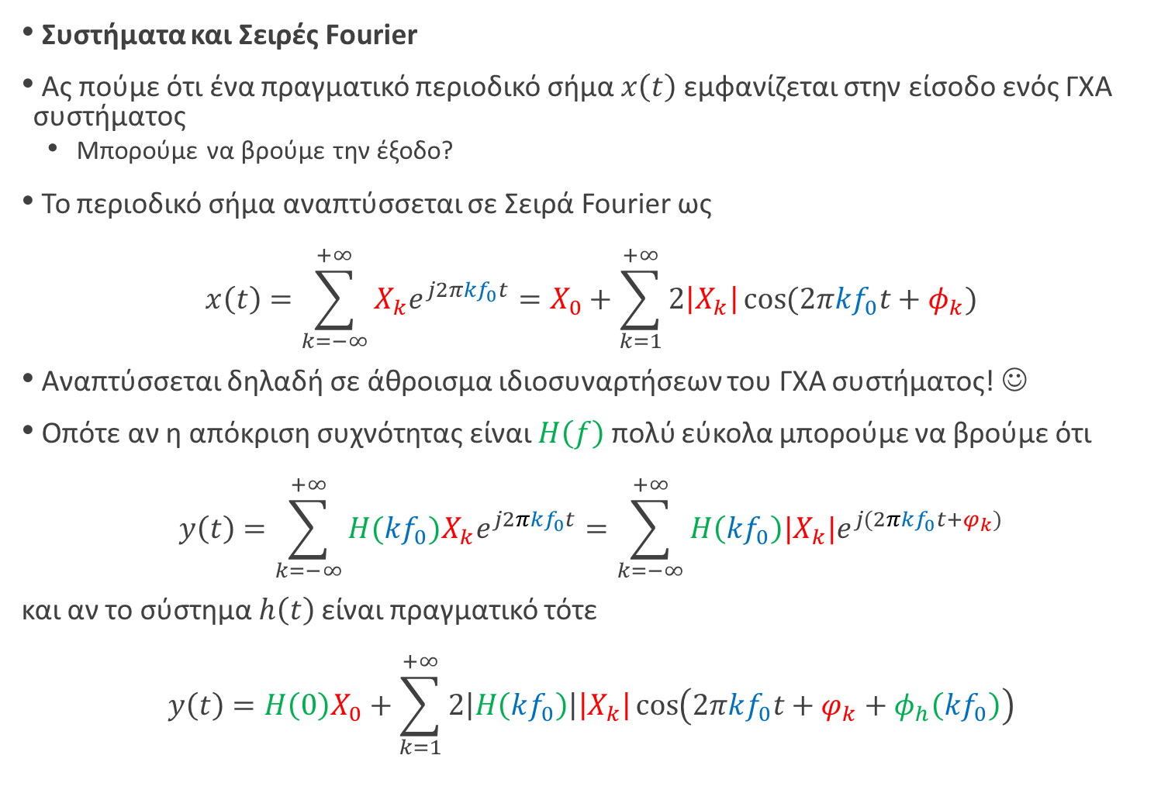
Συστήματα και Σειρές Fourier
Ας πούμε ότι ένα πραγματικό περιοδικό σήμα $x\left(t\right)$ εμφανίζεται στην είσοδο ενός ΓΧΑ συστήματος
Μπορούμε να βρούμε την έξοδο?
Το περιοδικό σήμα αναπτύσσεται σε Σειρά Fourier ως
$$x\left(t\right)=\sum_{k=−∞}^{+∞}{X_{k}e^{j2πkf_{0}t}}=X_{0}+\sum_{k=1}^{+∞}{2\left|X_{k}\right|\cos{(2πkf_{0}t+φ_{k})}}$$
Αναπτύσσεται δηλαδή σε άθροισμα ιδιοσυναρτήσεων του ΓΧΑ συστήματος! ☺
Οπότε αν η απόκριση συχνότητας είναι $H\left(f\right)$ πολύ εύκολα μπορούμε να βρούμε ότι
$$y\left(t\right)=\sum_{k=−∞}^{+∞}{H(kf_{0})X_{k}e^{j2πkf_{0}t}}=\sum_{k=−∞}^{+∞}{H\left(kf_{0}\right)|X_{k}|e^{j(2πkf_{0}t+φ_{k})}}$$
και αν το σύστημα $h\left(t\right)$ είναι πραγματικό τότε
$$y\left(t\right)=H\left(0\right)X_{0}+\sum_{k=1}^{+∞}{2\left|H\left(kf_{0}\right)\right|\left|X_{k}\right|\cos\left(2πkf_{0}t+φ_{k}+φ_{h}\left(kf_{0}\right)\right)}$$

Slide 12

Συστήματα και Μετασχηματισμός Fourier
Παράδειγμα:
Έστω το ΓΧΑ σύστημα της μορφής
$$\frac{d}{dt}y\left(t\right)+3y\left(t\right)=x\left(t\right)$$
Βρείτε την έξοδό του όταν στην είσοδό του παρουσιαστεί το σήμα
$$x\left(t\right)=3+2\cos\left(4t+\frac{π}{3}\right)$$

Slide 13













Συστήματα και Μετασχηματισμός Fourier
Μεταβολή στο φάσμα πλάτους
$$|X\left(f\right)|$$
$$3$$
$$1$$
$$1$$
$${−f}_{0}$$
$$∙$$
$$f_{0}$$
$$f$$
$$|H\left(f\right)|$$
$$\frac{1}{3}$$
$$\frac{1}{5}$$
$$\frac{1}{5}$$
$$f$$
$$=$$
$$|Y\left(f\right)|$$
$$1$$
$$\frac{1}{5}$$
$$\frac{1}{5}$$
$${−f}_{0}$$
$$f_{0}$$
$$f$$

Slide 14
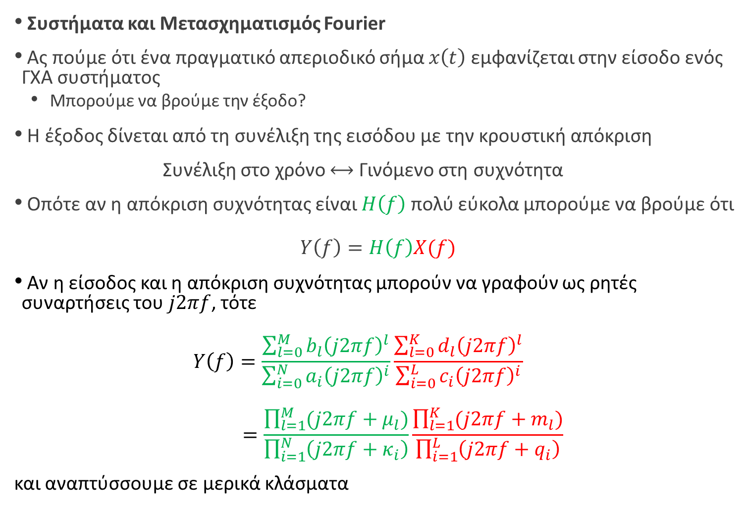
Συστήματα και Μετασχηματισμός Fourier
Ας πούμε ότι ένα πραγματικό απεριοδικό σήμα $x\left(t\right)$ εμφανίζεται στην είσοδο ενός ΓΧΑ συστήματος
Μπορούμε να βρούμε την έξοδο?
Η έξοδος δίνεται από τη συνέλιξη της εισόδου με την κρουστική απόκριση
Συνέλιξη στο χρόνο ⟷ Γινόμενο στη συχνότητα
Οπότε αν η απόκριση συχνότητας είναι $H\left(f\right)$ πολύ εύκολα μπορούμε να βρούμε ότι
$$Y\left(f\right)=H\left(f\right)X(f)$$
Αν η είσοδος και η απόκριση συχνότητας μπορούν να γραφούν ως ρητές συναρτήσεις του $j2πf$, τότε
$$Y\left(f\right)=\frac{\sum_{l=0}^{M}{b_{l}{\left(j2πf\right)}^{l}}}{\sum_{i=0}^{N}{a_{i}{\left(j2πf\right)}^{i}}}\frac{\sum_{l=0}^{K}{d_{l}{\left(j2πf\right)}^{l}}}{\sum_{i=0}^{L}{c_{i}{\left(j2πf\right)}^{i}}} \\ =\frac{\prod_{l=1}^{M}{(j2πf+μ_{l})}}{\prod_{i=1}^{N}{\left(j2πf+κ_{i}\right)}}\frac{\prod_{l=1}^{K}{(j2πf+m_{l})}}{\prod_{i=1}^{L}{\left(j2πf+q_{i}\right)}}$$
και αναπτύσσουμε σε μερικά κλάσματα

Slide 15

Συστήματα και Μετασχηματισμός Fourier
Παράδειγμα:
Έστω το σύστημα με κρουστική απόκριση $h\left(t\right)=e^{−3t}u(t)$, στο οποίο παρουσιάζεται η είσοδος $x\left(t\right)=\left(2e^{−t}+e^{−2t}\right)u(t)$. Βρείτε την έξοδο $y(t)$.

Slide 16

Συστήματα και Μετασχηματισμός Fourier
Παράδειγμα:
Έστω το ΓΧΑ σύστημα της μορφής
$$\frac{d}{dt}y\left(t\right)+2y\left(t\right)=3x\left(t\right)−6\frac{d}{dt}x(t)$$
Βρείτε την κρουστική απόκριση $h(t)$

Slide 17
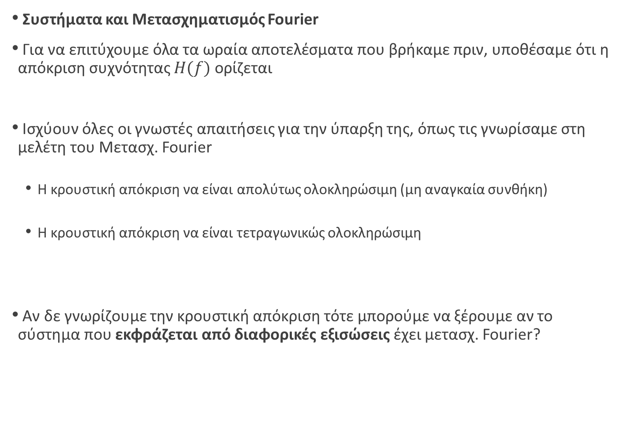
Συστήματα και Μετασχηματισμός Fourier
Για να επιτύχουμε όλα τα ωραία αποτελέσματα που βρήκαμε πριν, υποθέσαμε ότι η απόκριση συχνότητας $H(f)$ ορίζεται
Ισχύουν όλες οι γνωστές απαιτήσεις για την ύπαρξη της, όπως τις γνωρίσαμε στη μελέτη του Μετασχ. Fourier
Η κρουστική απόκριση να είναι απολύτως ολοκληρώσιμη (μη αναγκαία συνθήκη)
Η κρουστική απόκριση να είναι τετραγωνικώς ολοκληρώσιμη
Αν δε γνωρίζουμε την κρουστική απόκριση τότε μπορούμε να ξέρουμε αν το σύστημα που εκφράζεται από διαφορικές εξισώσεις έχει μετασχ. Fourier?

Slide 18
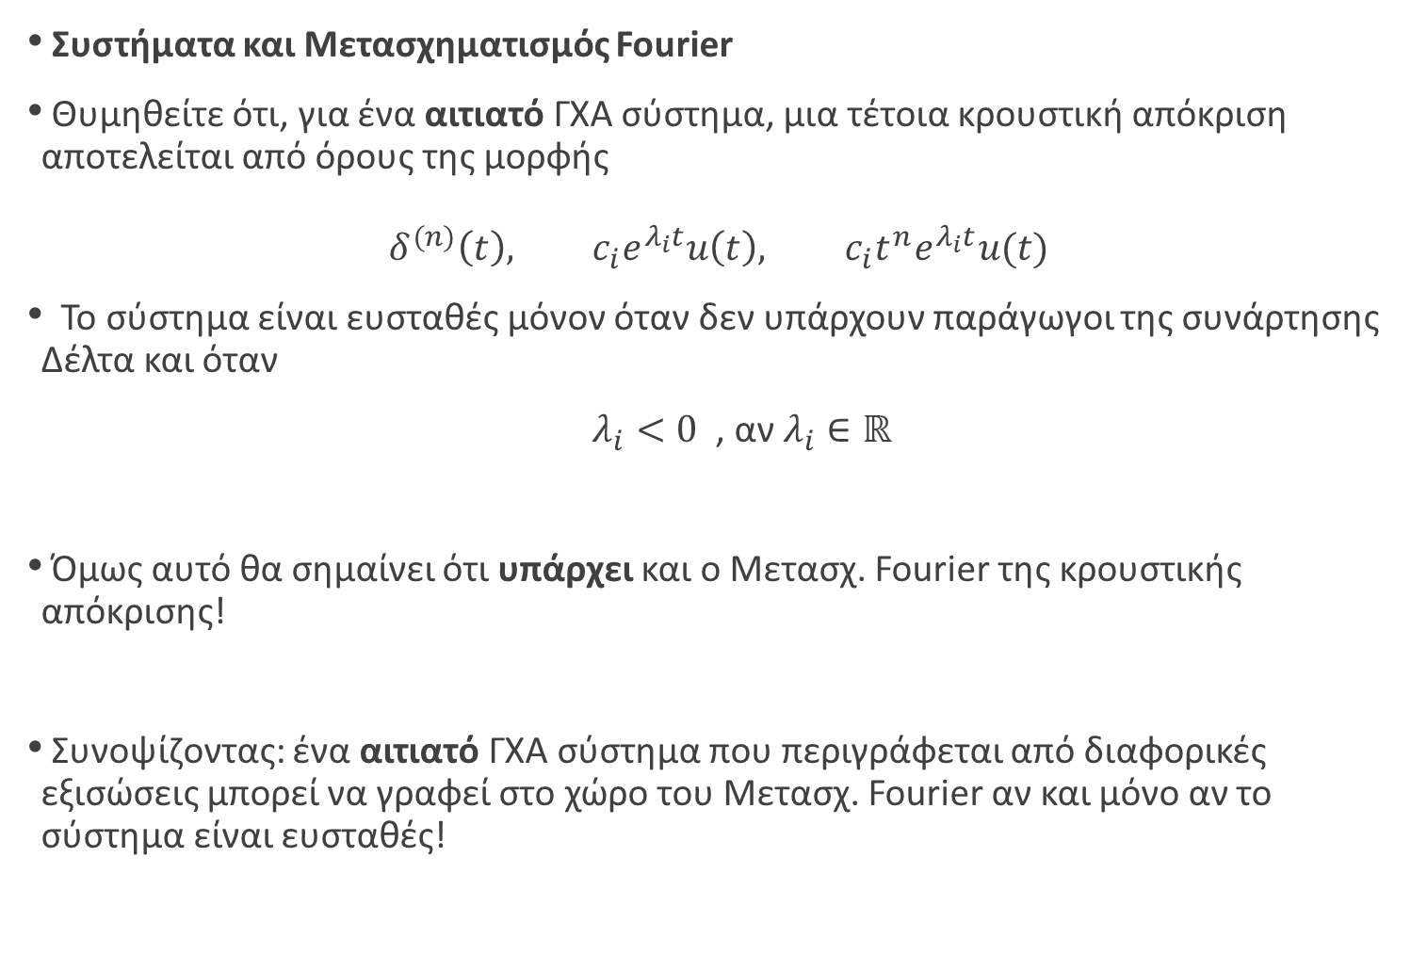
Συστήματα και Μετασχηματισμός Fourier
Θυμηθείτε ότι, για ένα αιτιατό ΓΧΑ σύστημα, μια τέτοια κρουστική απόκριση αποτελείται από όρους της μορφής
$$δ^{(n)}\left(t\right), c_{i}e^{λ_{i}t}u\left(t\right), c_{i}t^{n}e^{λ_{i}t}u(t)$$
Το σύστημα είναι ευσταθές μόνον όταν δεν υπάρχουν παράγωγοι της συνάρτησης Δέλτα και όταν
$λ_{i}<0$ , αν $λ_{i}∈ℝ$
Όμως αυτό θα σημαίνει ότι υπάρχει και ο Μετασχ. Fourier της κρουστικής απόκρισης!
Συνοψίζοντας: ένα αιτιατό ΓΧΑ σύστημα που περιγράφεται από διαφορικές εξισώσεις μπορεί να γραφεί στο χώρο του Μετασχ. Fourier αν και μόνο αν το σύστημα είναι ευσταθές!

Slide 19
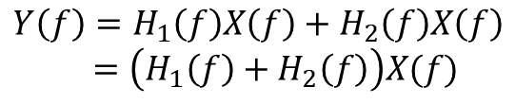



Διατάξεις Συστημάτων
Διάταξη σε σειρά
Στο χώρο του Fourier:
Διάταξη σε παραλληλία
Στο χώρο του Fourier:
$$y\left(t\right)=h_{1}\left(t\right)∗h_{2}\left(t\right)∗x(t)$$
$$h_{1}(t)$$
$$h_{2}\left(t\right)$$
$$h_{total}(t)$$
$$x(t)$$
$$y(t)$$
$$Y(f)=H_{1}\left(f\right)H_{2}\left(f\right)X(f)$$
$$H_{total}(f)$$
$$h_{2}\left(t\right)$$
$$y\left(t\right)=\left(h_{1}\left(t\right)∗x\left(t\right)+h_{2}\left(t\right)∗x(t)\right) \\ =\left(h_{1}\left(t\right)+h_{2}\left(t\right)\right)∗x\left(t\right)$$
$$x(t)$$
$$h_{1}(t)$$
$$y(t)$$
$$h_{total}(t)$$
$$Y\left(f\right)=H_{1}\left(f\right)X\left(f\right)+H_{2}\left(f\right)X\left(f\right) \\ =\left(H_{1}\left(f\right)+H_{2}\left(f\right)\right)X(f)$$
$$H_{total}(f)$$

Slide 20
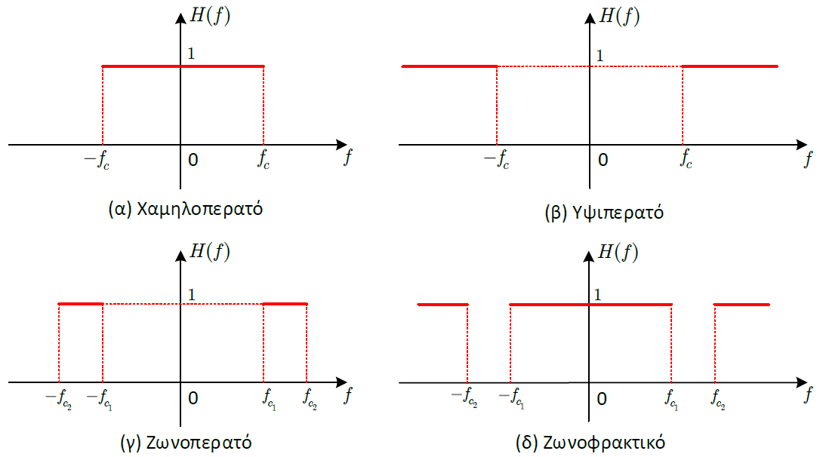
Ιδανικά Φίλτρα Επιλογής Συχνοτήτων
Συστήματα που επιτρέπουν τη διέλευση ορισμένων συχνοτήτων στην έξοδό τους ονομάζονται φίλτρα επιλογής συχνοτήτων
Θα μελετήσουμε τα ιδανικά φίλτρα επιλογής συχνοτήτων (μηδενικής φάσης)
Ιδανικά : μη πραγματοποιήσιμα (θεωρητικά μοντέλα)
Τέσσερις κατηγορίες
Χαμηλοπερατό φίλτρο
Υψιπερατό φίλτρο
Ζωνοπερατό φίλτρο
Ζωνοφρακτικό φίλτρο
Συχνότητα αποκοπής

Slide 21
Ιδανικά Φίλτρα Επιλογής Συχνοτήτων
Ποιες είναι οι κρουστικές αποκρίσεις των φίλτρων αυτών?
Ας πάρουμε το χαμηλοπερατό φίλτρο

Slide 22
Ιδανικά Φίλτρα Επιλογής Συχνοτήτων
Ποιες είναι οι κρουστικές αποκρίσεις των φίλτρων αυτών?
Ας πάρουμε το υψιπερατό φίλτρο

Slide 23
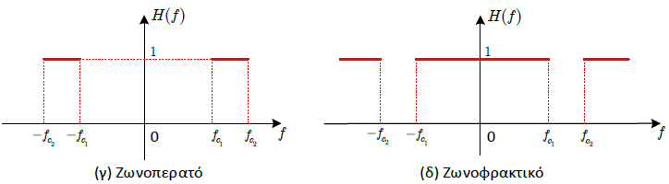
Ιδανικά Φίλτρα Επιλογής Συχνοτήτων
Ποιες είναι οι κρουστικές αποκρίσεις των φίλτρων αυτών?
Ας δούμε και τα δυο τελευταία

Slide 24
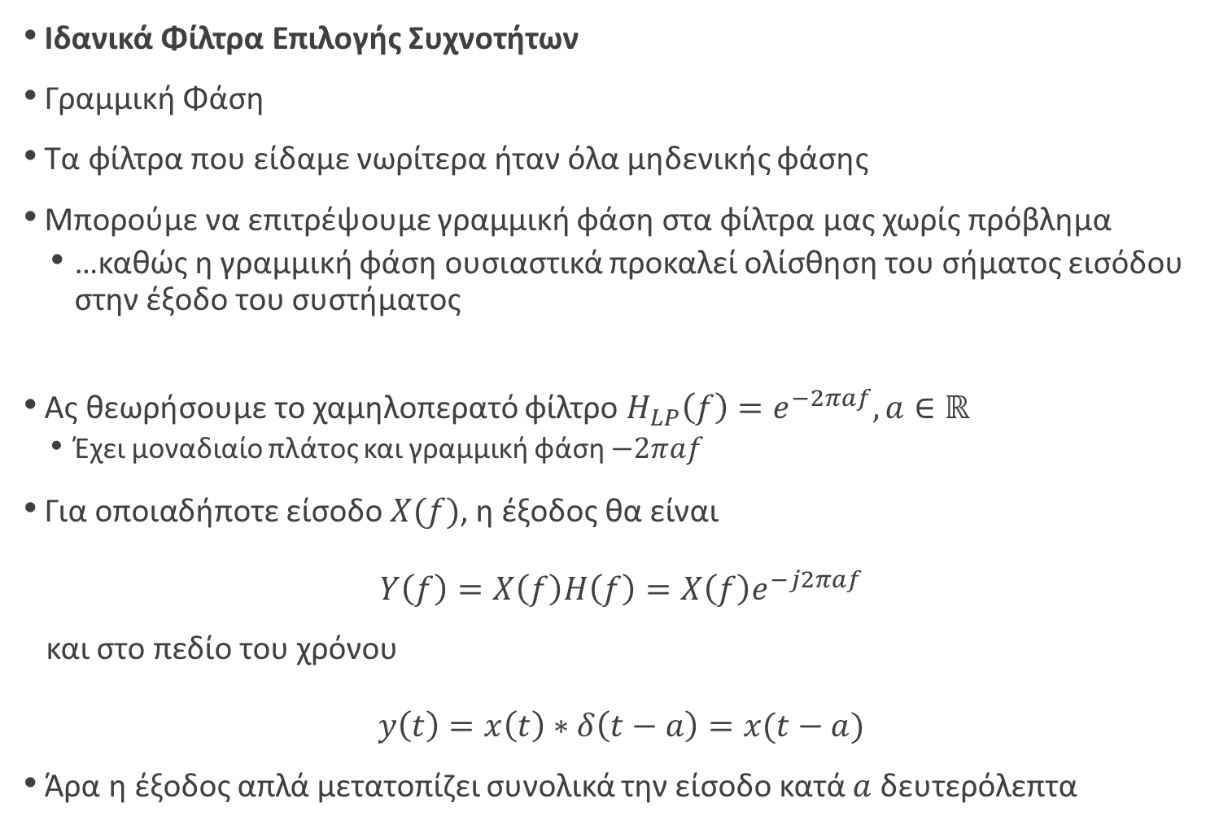
Ιδανικά Φίλτρα Επιλογής Συχνοτήτων
Γραμμική Φάση
Τα φίλτρα που είδαμε νωρίτερα ήταν όλα μηδενικής φάσης
Μπορούμε να επιτρέψουμε γραμμική φάση στα φίλτρα μας χωρίς πρόβλημα
…καθώς η γραμμική φάση ουσιαστικά προκαλεί ολίσθηση του σήματος εισόδου στην έξοδο του συστήματος
Ας θεωρήσουμε το χαμηλοπερατό φίλτρο $H_{LP}\left(f\right)=e^{−2πaf}, a∈ℝ$
Έχει μοναδιαίο πλάτος και γραμμική φάση $−2πaf$
Για οποιαδήποτε είσοδο $X(f)$, η έξοδος θα είναι
$$Y\left(f\right)=X\left(f\right)H\left(f\right)=X\left(f\right)e^{−j2πaf}$$
και στο πεδίο του χρόνου
$$y\left(t\right)=x\left(t\right)∗δ\left(t−a\right)=x(t−a)$$
Άρα η έξοδος απλά μετατοπίζει συνολικά την είσοδο κατά $a$ δευτερόλεπτα

Slide 25
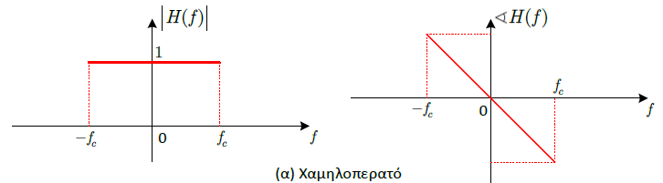
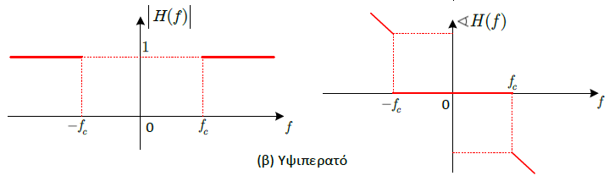
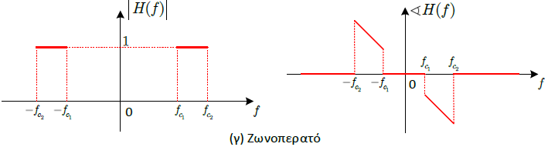
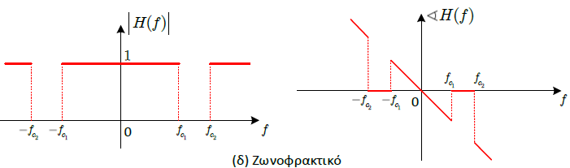
Ιδανικά Φίλτρα Επιλογής Συχνοτήτων
Γραμμική Φάση

Slide 26















Ιδανικά Φίλτρα Επιλογής Συχνοτήτων
Παράδειγμα:
Τι θα συμβεί αν ένα σήμα της μορφής $x\left(t\right)=1+2\cos\left(2π200t\right)+sin⁡(2π500t)$ περάσει από τα παρακάτω ιδανικά φίλτρα?
$$H\left(f\right)$$
$$2$$
$${−300}_{ }$$
$$300$$
$$f (Hz)$$
$$H\left(f\right)$$
$$4$$
$${−300}_{ }$$
$$300$$
$$f (Hz)$$
$$H\left(f\right)$$
$$\frac{3}{2}$$
$${−400}_{ }$$
$${−300}_{ }$$
$$300$$
$$400$$
$$f (Hz)$$

Slide 27




Ιδανικά Φίλτρα Επιλογής Συχνοτήτων
Παράδειγμα:
Τι θα συμβεί αν ένα σήμα της μορφής $x\left(t\right)=1+2\cos\left(2π200t\right)+sin⁡(2π500t)$ περάσει από καθένα από τα παρακάτω ιδανικά φίλτρα?
$$X\left(f\right)=δ(f)+δ\left(f−200\right)+δ\left(f+200\right)+\frac{1}{2j}δ\left(f−500\right)−\frac{1}{2j}δ(f+500)$$
$$H\left(f\right)$$
$$2$$
$$y\left(t\right)=2+4cos⁡(2π200t)$$
$${−300}_{ }$$
$$300$$
$$f (Hz)$$
$$H\left(f\right)$$
$$y\left(t\right)=4sin⁡(2π500t)$$
$$4$$
$${−300}_{ }$$
$$300$$
$$f (Hz)$$
$$H\left(f\right)$$
$$y\left(t\right)=0$$
$$\frac{3}{2}$$
$${−400}_{ }$$
$${−300}_{ }$$
$$300$$
$$400$$
$$f (Hz)$$

Slide 28
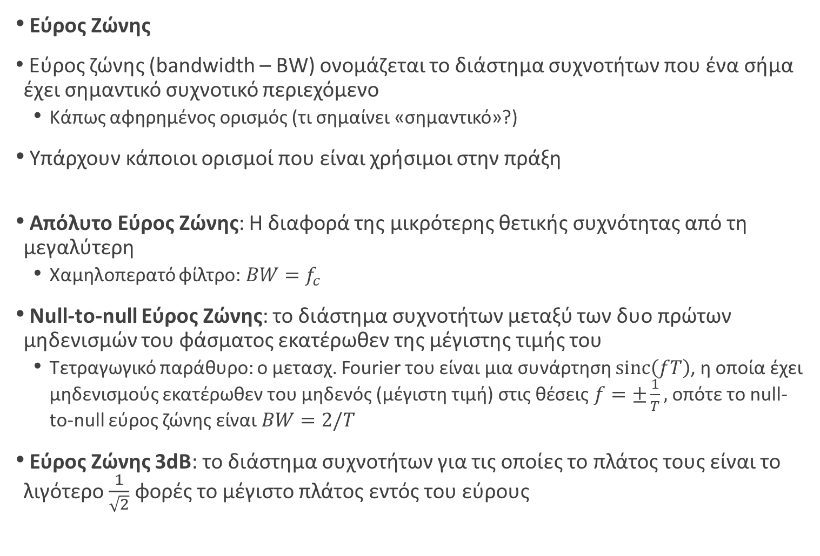
Εύρος Ζώνης
Εύρος ζώνης (bandwidth – BW) ονομάζεται το διάστημα συχνοτήτων που ένα σήμα έχει σημαντικό συχνοτικό περιεχόμενο
Κάπως αφηρημένος ορισμός (τι σημαίνει «σημαντικό»?)
Υπάρχουν κάποιοι ορισμοί που είναι χρήσιμοι στην πράξη
Απόλυτο Εύρος Ζώνης: Η διαφορά της μικρότερης θετικής συχνότητας από τη μεγαλύτερη
Χαμηλοπερατό φίλτρο: $BW=f_{c}$
Null-to-null Εύρος Ζώνης: το διάστημα συχνοτήτων μεταξύ των δυο πρώτων μηδενισμών του φάσματος εκατέρωθεν της μέγιστης τιμής του
Τετραγωγικό παράθυρο: ο μετασχ. Fourier του είναι μια συνάρτηση $sinc\left(fT\right)$, η οποία έχει μηδενισμούς εκατέρωθεν του μηδενός (μέγιστη τιμή) στις θέσεις $f=±\frac{1}{T},$οπότε το null-to-null εύρος ζώνης είναι $BW=2/T$
Εύρος Ζώνης 3dB: το διάστημα συχνοτήτων για τις οποίες το πλάτος τους είναι το λιγότερο $\frac{1}{\sqrt{2}}$ φορές το μέγιστο πλάτος εντός του εύρους

Slide 29
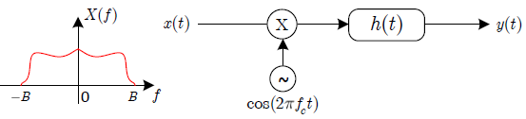

Παράδειγμα:
Έστω το σύστημα του σχήματος και το σήμα $x(t)⟷X(f)$, με $f_{c}=100$ Hz και $h\left(t\right)=400sinc(200t)$. Σχεδιάστε την έξοδο του συστήματος.

Slide 30
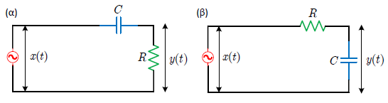

Παράδειγμα:
Βρείτε τις αποκρίσεις πλάτους και φάσης των κυκλωμάτων παρακάτω, αν οι διαφορικές εξισώσεις που τα περιγράφουν είναι οι:
$$\left(a\right) \frac{d}{dt}y\left(t\right)+\frac{1}{RC}y\left(t\right)=\frac{d}{dt}x\left(t\right)$$
$$\left(β\right) RC\frac{d}{dt}y\left(t\right)+y\left(t\right)=x(t)$$

Slide 31
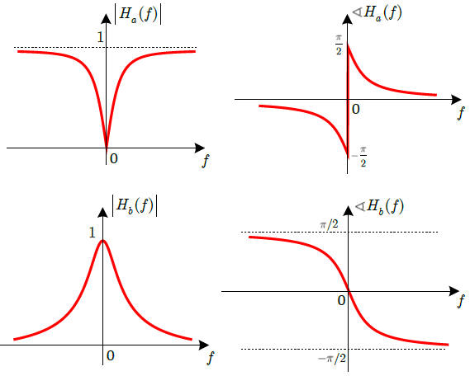

Παράδειγμα:
$$\left(a\right) \frac{d}{dt}y\left(t\right)+\frac{1}{RC}y\left(t\right)=\frac{d}{dt}x\left(t\right)$$
$$\left(β\right) RC\frac{d}{dt}y\left(t\right)+y\left(t\right)=x(t)$$

Slide 32
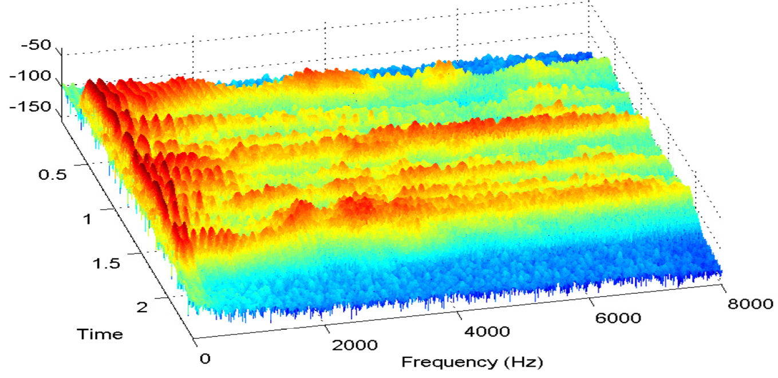
ΤΕΛΟΣ ΔΙΑΛΕΞΗΣ

Slide 33

Οι διαφάνειες αυτές διατίθενται με άδεια Creative Commons Αναφορά Δημιουργού-Μη Εμπορική Χρήση 4.0 Διεθνές.
Οι διαφάνειες αυτές συνοδεύουν το σύγγραμμα «Επεξεργασία Σήματος Συνεχούς και Διακριτού Χρόνου: μια πρώτη εισαγωγή», εκδόσεις Gutenberg, ISBN: 978-960-01-2042-4
Για να δείτε ένα αντίγραφο αυτής της άδειας, επισκεφθείτε το
http://creativecommons.org/licenses/by-nc/4.0/

